Slide 1
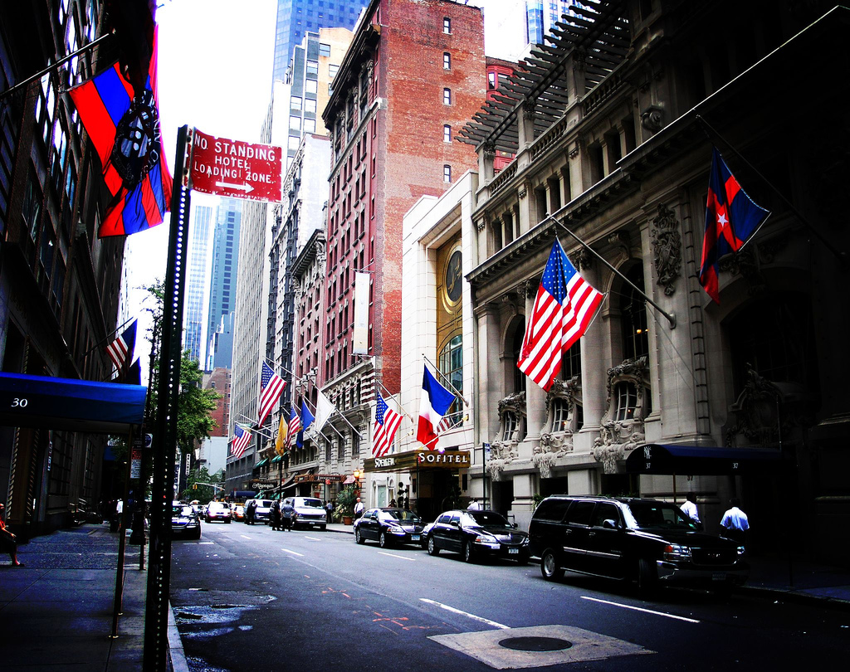
Fulbrightova stipendia: Vědci a přednášející
Profesionálové Fulbright-Masaryk
Fulbrightova stipendia: Vědci a přednášející
Fulbright-Masaryk
Visiting research student
Profesionálové
Studium v usa
Studium v usa
Eusebio Perdiguero, NY 6 Flickr.com
Eusebio Perdiguero, NY 6 Flickr.com
Notes:
Both

Slide 2
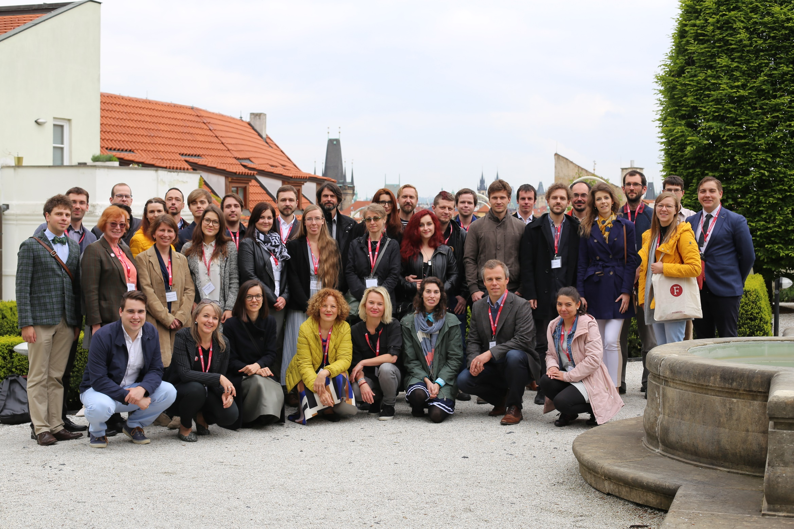
Vládní stipendijní program
V USA od roku 1946
Komise v ČR od roku 1991
Funguje oběma směry
Více než 2000 stipendistů

Slide 3
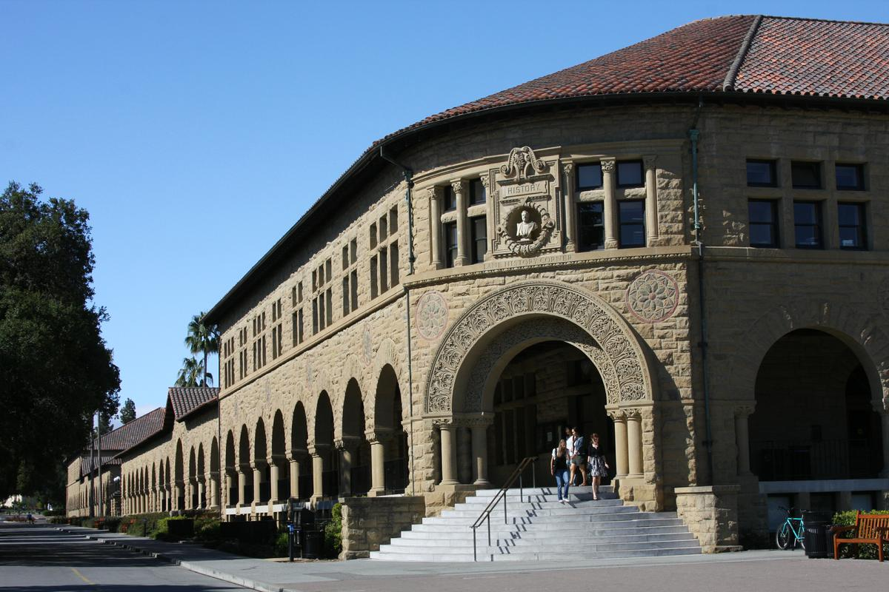
Špičkoví odborníci, prestižní školy
Vysoká úroveň vědy a výzkumu
Výborné materiální vybavení Kritické myšlení a samostatná práce
Flexibilita a interdisciplinarita
Kulturní diverzita a globální pohled

Slide 4
Prestiž
Štědrost
Flexibilita

Slide 5
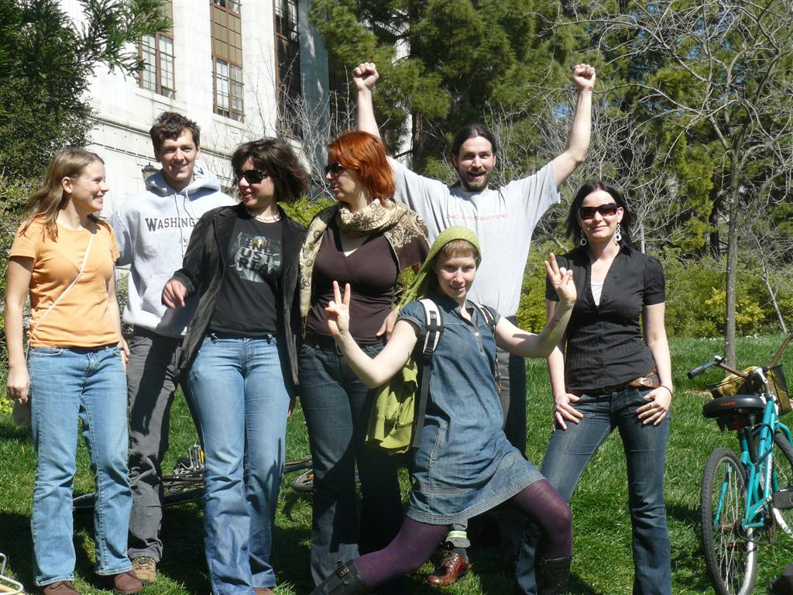
České občanství
Velmi dobrá znalost angličtiny
Stupeň studia BA a více
Pro akademiky PhD
Pro profesionály Mgr

Slide 6
Fulbrightovo stipendium pro vědce a přednášející
(Fulbrightovo stipendium pro profesionály)
Fulbright-Masarykovo stipendium pro postdok/senior kategorie/junior
Proshek-Fulbrightovo stipendium
Fulbright-Schumann stipendium
Science Communication program
SIR program

Slide 7
Visiting Research student stipendium
4-9 měsíců na výzkumný pobyt
Uzávěrky 1.září a 1.února na následující akademický rok
Přihláška: CV, online přihláška, 2 kratší eseje, především Study Objectives a Personal Statement
Kompletní přehled studijních výsledků (veškeré akademické i nedokončené vzdělání)
Výběrové řízení rychlé, interview
Nejvíce juniorní a nejnižší stipendium

Slide 8
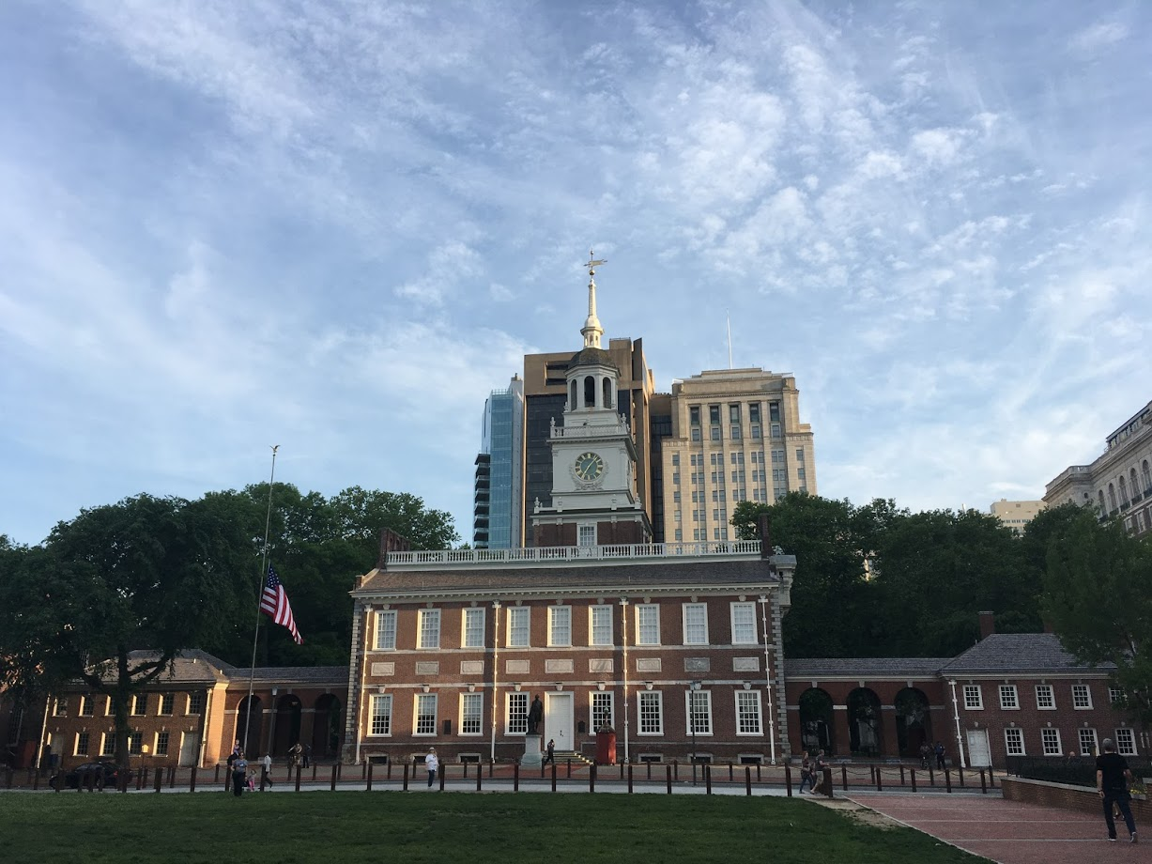
Stipendium pro vědce a přednášející
Výzkumné/výukové pobyty na dobu 3 – 10 měsíců, uzávěrka 1.11. na následující akademický rok
Otevřenost: všechny discipliny, vlastní volba tématu, místa a délky pobytu, data zahájení
Otevřená kategorie pro všechny držitele PhD, bez „věkové“ struktury
Kompletní přihláška on-line přihláška do 1.11.
Delší výběrové řízení : posudkové řízení, osobní pohovor

Slide 9
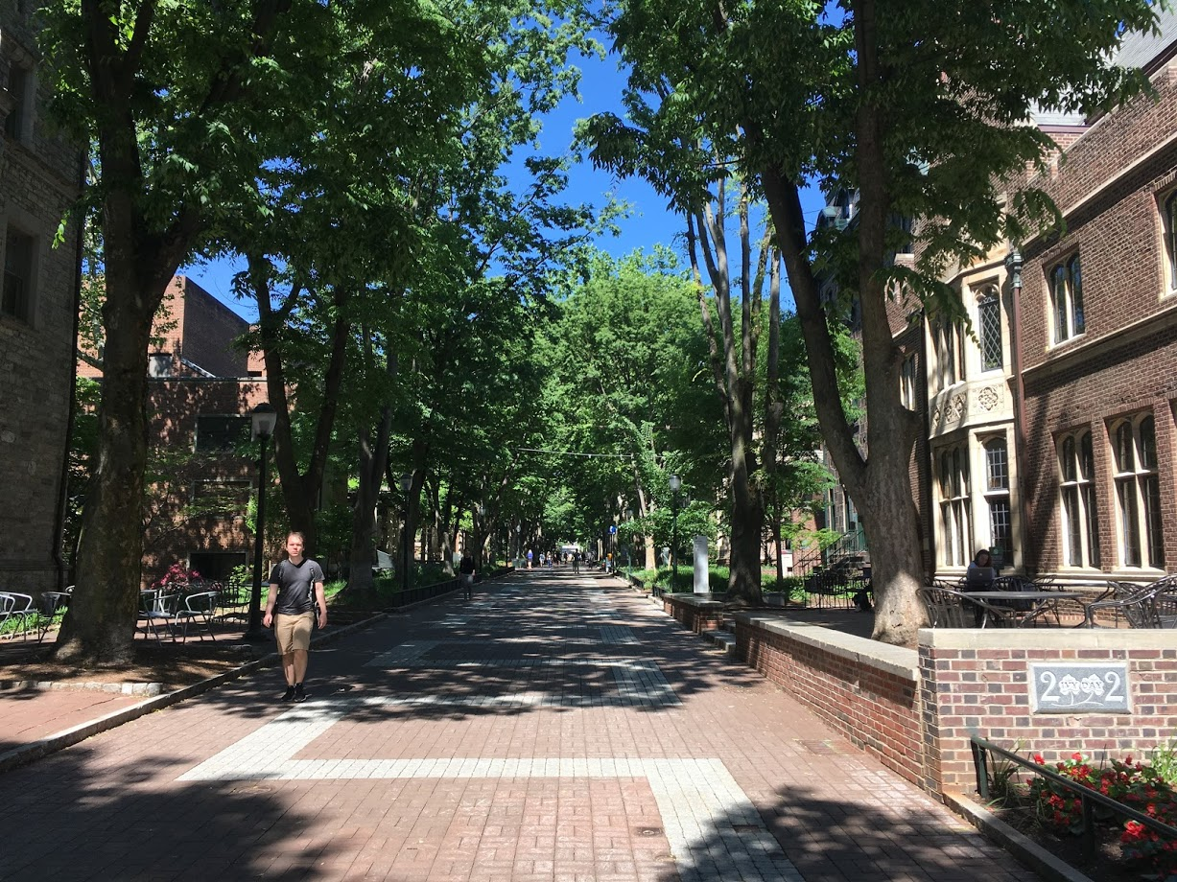
Fulbright-Masarykovo stipendium
junior kategorie: pro studenty PhD
postdoc kategorie: PhD max 5 let
senior kategorie: PhD 5 let a více - ke dni uzávěrky
- výše stipendia různá - zohlednění akademických zkušeností při posuzování projektů

Slide 10
Fulbright-Masarykovo stipendium
Výzkumné pobyty na dobu 3 – 10 měsíců, uzávěrka 1.11. na následující akademický rok
Pobyt musí být zahájen do konce kalendářního roku
Stejné požadavky na kvalitu projektu a žádosti jako u Fulbright core programu: zohlednění akademické zkušenosti
Kompletní přihláška: zpracovaný project statement, bibliografie, CV, pozvání, tři doporučení
Podmínku je aktivní působení v občanském nebo veřejném životě svých institucí nebo komunit
Delší výběrové řízení : posudkové řízení, osobní pohovor

Slide 11
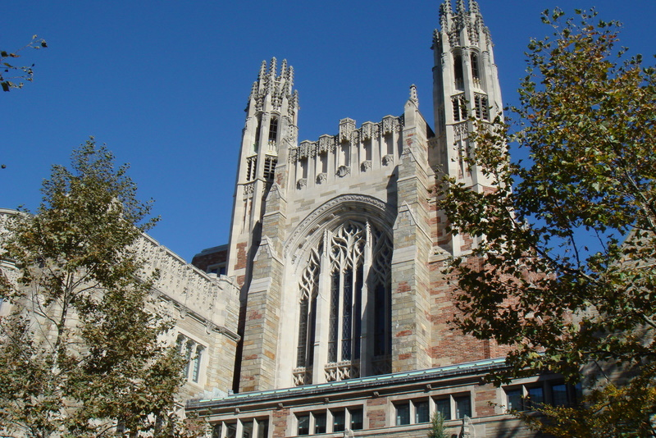
Benefity stipendia:
Průběžné konzultace před podáním přihlášky
Administrace vízových žádostí
Víza bez poplatků i pro rodinné příslušníky
Pojištění pro stipendisty
Jednorázové příspěvky: 1800/1000 USD na letenku Research allowance 2500-4000 USD dle délky pobytu
Stipendium výše:
2300-4500 USD dle kategorie a místa pobytu
Predodjezdová Orientace pro stipendisty

Slide 12
ČASOVÁ OSA LISTOPAD-KVĚTEN:
1.Kompletní přihláška: 1.11.
2.Posudkové řízení zahraničními experty
3.Osobní pohovory: leden/únor
4.Schválení správní radou a FFSB
5.Administrace vízových dokumentů
6. Předodjezdová orientace: květen

Slide 13
Odkazy:
Obecně všechna stipendia https://www.fulbright.cz/stipendia/zakladni-informace/
https://www.fulbright.cz/stipendia/stipendium-pro-vedce-a-prednasejici/
https://www.fulbright.cz/stipendia/fulbright-masarykovo-stipendium/
https://www.fulbright.cz/stipendia/stipendium-pro-profesni-odborniky/

Slide 14
Webináře
19.4. 15:00 Vědci a přednášející
20.4. 15:00 Studenti
25.4. 15:00 Fulbright-Masaryk program
12.5. 10:30 Hostování amerických stipendistů
Registrační formulář:
https://forms.gle/5fQXTeAFQ2FcAkxE8

Slide 15
Domluvte si konzultaci:
semancova@fulbright.cz
kloubova@fulbright.cz

